Slide 1
Расширенный режим
Игра GetKanban может воспроизводиться в одном из трех режимов. Эта инструкция предназначена для расширенного режима.
Инструкции для режимов Quick Play и Standard, а также руководство для фасилитатора и версии Apple Keynote доступны для скачивания по адресу: www.getkanban.com.
Если вы новичок в игре, начните с загрузки и чтения Руководства фасилитатора.
Эта инструкция содержит рекомендации по подготовке к игре, инструкции к игровой сессии и обзору результатов.
Оглавление
Подготовка
Инструкции
Обзор
Game version: 4.0
Slide deck version: 4.0-adv-pp-beta
© getKanban Ltd, 2013.

Slide 2
Подготовка к игре: Расширенный режим

Slide 3
Подготовка табло
Команда \
Конец платежного цикла
День 9
День 12
День 15
День 18
День 21
День 24

Slide 4
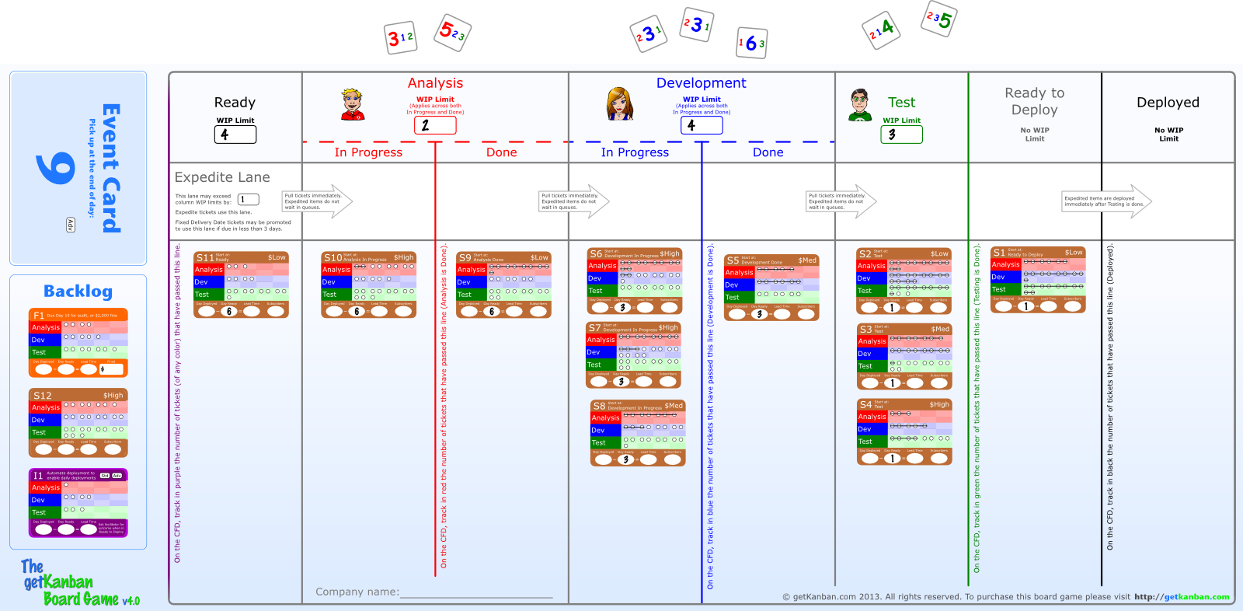
Подготовка игровой доски
Подготовьте каждую доску как на слайде. Поместите карточки S1 – S11 в соответствующие пометке «Старт» колонки на доске. Например, S1 с надписью «Старт: Готово к поставке» нужно поместить в колонку «Готово к поставке».
Оставшиеся карточки разметите слева в соответствующих им классах обслуживания.

Slide 5
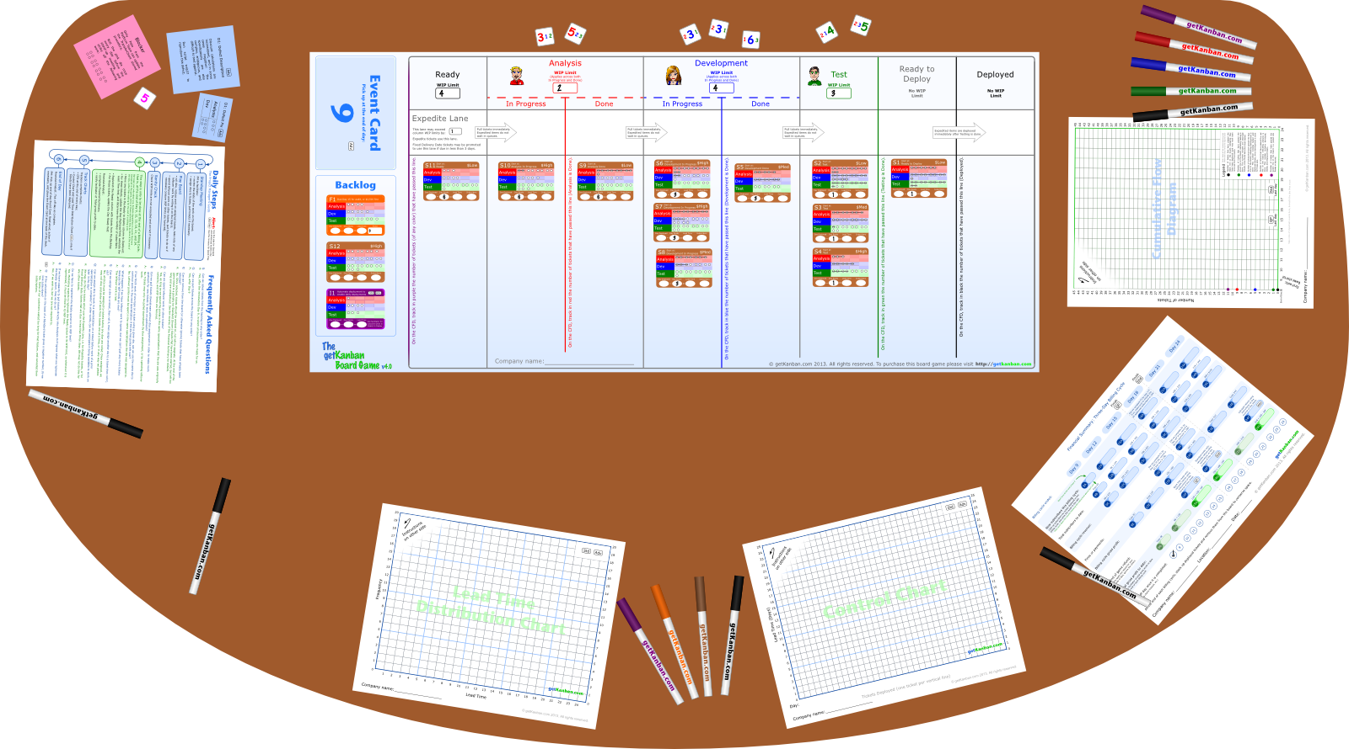
Раскладка оставшихся элементов
Разложите элементы как показано на слайде.
Убедитесь, что: 1. Используется синяя колода карт событий; 2. Руководство для ежедневных шагов лежит правильной стороной (Adv, Std); 3. Цвета фломастеров соответствую цветам граффиков.

Slide 6
Инструкции: Расширенный режим

Slide 7
Режимы игры
В эту игру можно играть в трех режимах:
Быстрая игра
Стандартный
Расширенный
Мы играем в расширенный режим.
Если вы видите метку в игре, помеченный элемент используется только в указанном режиме. Если метки нет, элемент используется во всех режимах.

Slide 8
Предыстория и цель
Каждая команда является компанией-разработчиком программного обеспечения
Ваша компания создает веб-приложение с моделью дохода на основе подписки
Чем больше подписчиков вы привлечете, тем больше денег вы сделаете
Ваша цель – уточните у фасилитатора

Slide 9
Предыстория и цель
Вы увеличиваете возможности своего приложения, развертывая новые функции
Новые функции привлекают новых подписчиков
Ваша компания имеет трехдневный цикл выставления счетов: вы подписываете своих подписчиков в конце каждого биллингового цикла
Чтобы ускорить погружение в игровой процесс, мы начинаем игру на 9-й день уже идущего проекта

Slide 10
Роли
В игре есть пять ролей, которые мы сейчас опишем.
Затем вам нужно будет договориться, кто какую роль возьмет.

Slide 11
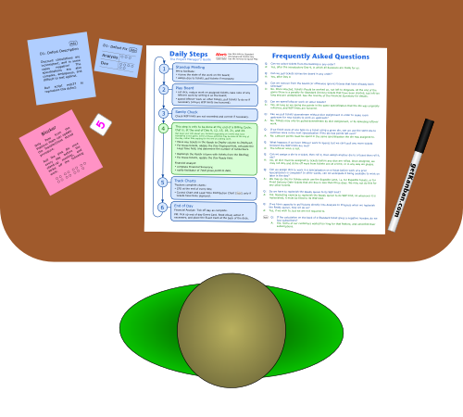
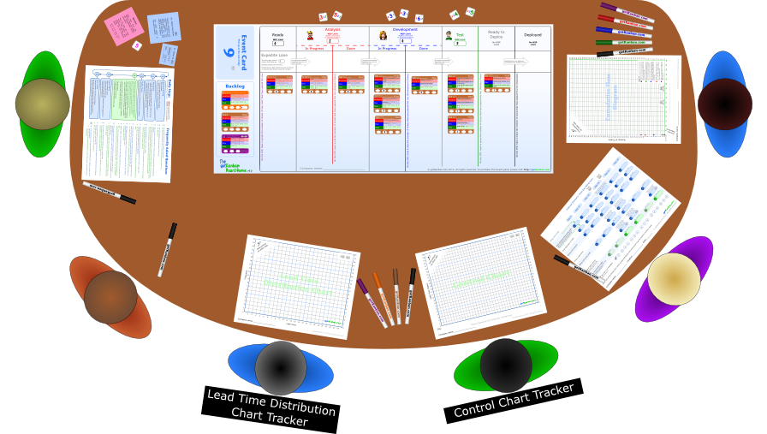
Роли: Руководитель проекта (ПМ)
Менеджер проекта должен обладать громким голосом для чтения карточек событий, чтобы вся команда могла его услышать. Никаких тихих или бормочащих менеджеров проекта, пожалуйста!
Как показано на рисунке, ПМ должен располагаться слева от доски. Его (ее) задача состоит в том, чтобы координировать команду с помощью руководства «Ежедневные шаги» и как можно быстрее провести команду через игру.
Для PM потребуется руководство по ежедневным шагам.

Slide 12
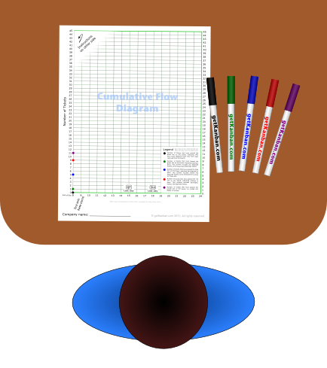
Роли: отслеживание кумулятивной диаграммы потока
Отслеживание CFD (кумулятивная диаграмма потока) - самая сложная роль в игре.
CFD Tracker должен быть уверен в цифрах и диаграммах. Он должен сидеть справа от доски, поскольку он будет обрабатывать карточки по мере их прохождения по потоку.
Для CFD Tracker потребуется кумулятивная диаграмма потока и следующие цветные фломастеры: черный, зеленый, синий, красный и фиолетовый.
Полные инструкции приведены на обратной стороне диаграммы.

Slide 13
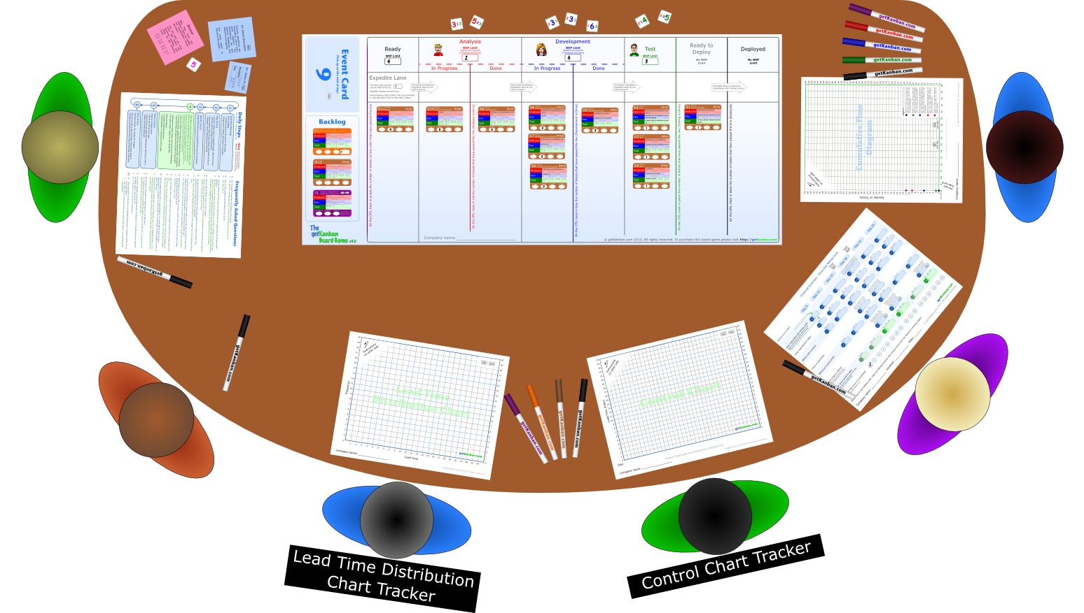
Роли: отслеживание контрольной диаграммы и графика распределения времени выполнения
Отслеживание контрольной диаграммы и графика распределения времени выполнения не так сложны, но внимание к деталям в диаграммах будет полезным.
Люди, выполняющие эти роли, нуждаются в соответствующих графиках и будут делиться четырьмя фломастерами: черным, коричневым, оранжевым и фиолетовым.
На обратной стороне каждого графика представлены полные инструкции.

Slide 14
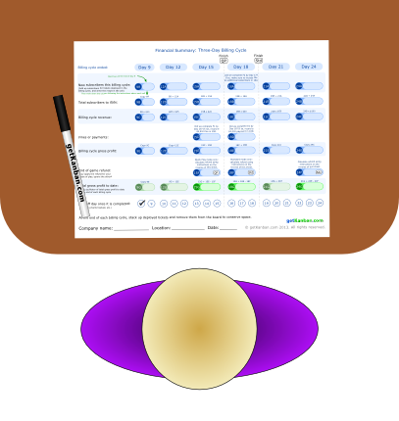
Роли: финансовый аналитик
Финансовому аналитику понадобятся базовые знания по математике и калькулятор. Большинство смартфонов предоставляют приложение калькулятора.
Финансовому аналитику понадобится Финансовая сводка.

Slide 15
Остальные игроки
У всех игроков без ролей будет много возможностей.

Slide 16
Командная договоренность
Игроки должны быть расположены вокруг доски, как указано.
Лучше всего, если все игроки смогут просматривать правую сторону вверх (а не вверх ногами).

Slide 17
Подготовка доски
Подготовьте каждую доску как на слайде. Поместите карточки S1 – S11 в соответствующие пометке «Старт» колонки на доске. Например, S1 с надписью «Старт: Готово к поставке» нужно поместить в колонку «Готово к поставке».
Оставшиеся карточки разметите слева в соответствующих им классах.

Slide 18
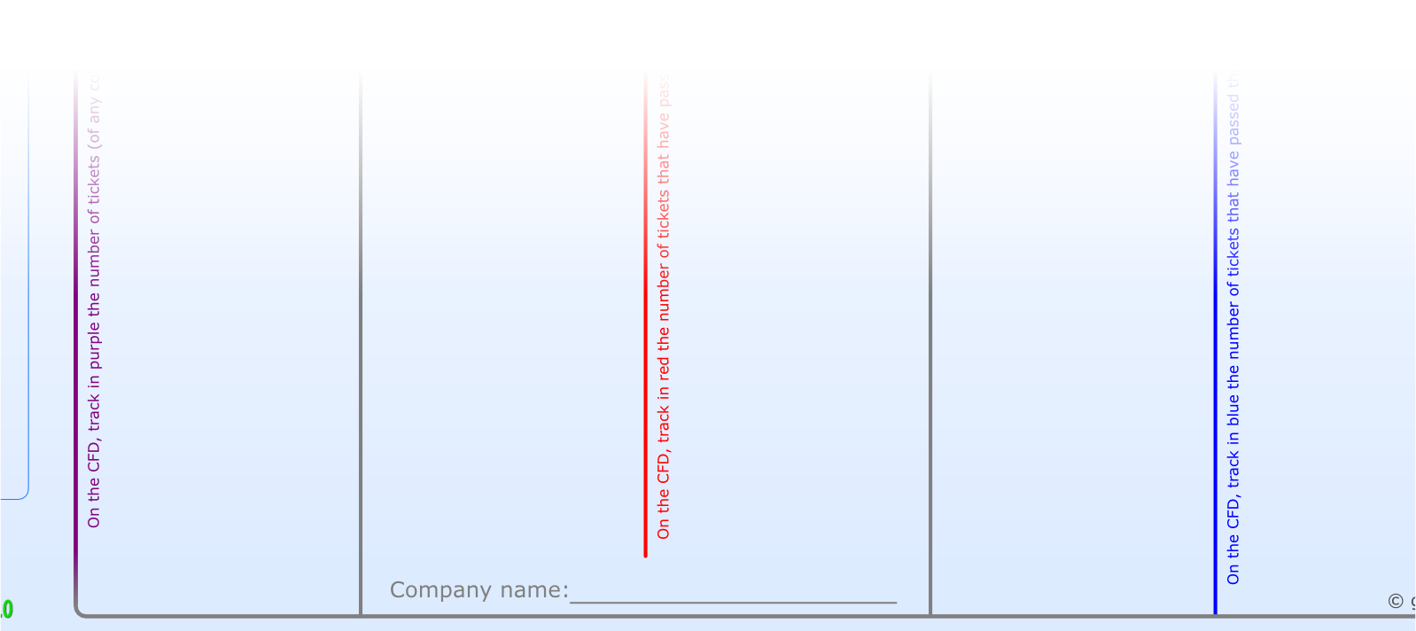
Придумайте название компании
Напишите название компании внизу доски

Slide 19
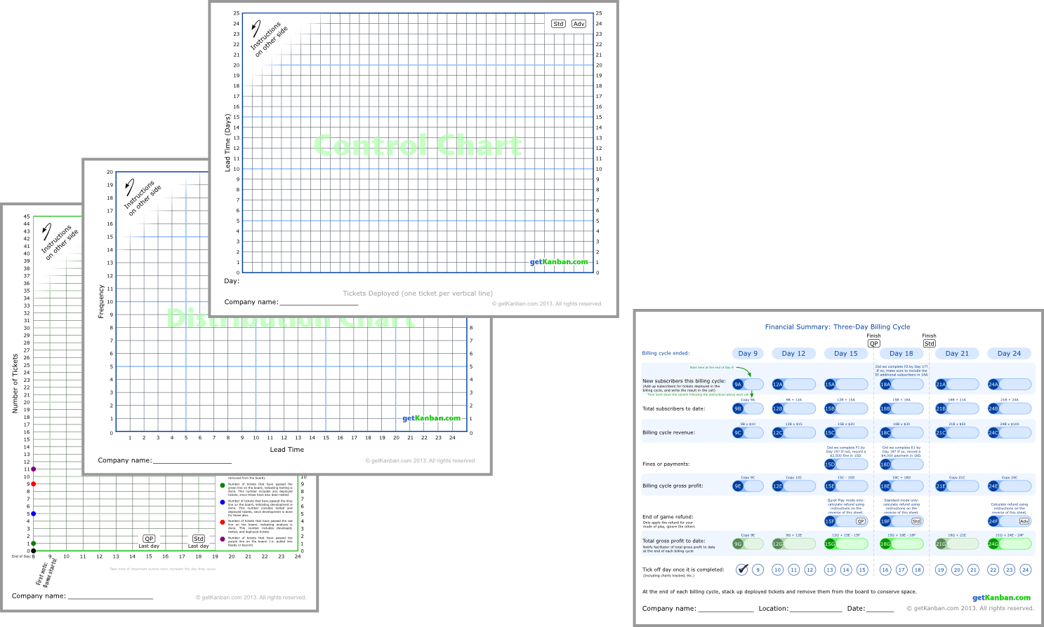
Название компании, местоположение и дата
Трекеры графиков и финансовый аналитики, заполните ярлыки внизу ваших листов.
Это важно, поскольку в конце игры мы сделаем фотографии итогов для анализа.

Slide 20
Ведущий: обновите табло с названиями команд
Команда \
Конец платежного цикла
Евангелисты
Мотыга
Бобыли
День 9
День 12
День 15
День 18
День 21
День 24

Slide 21
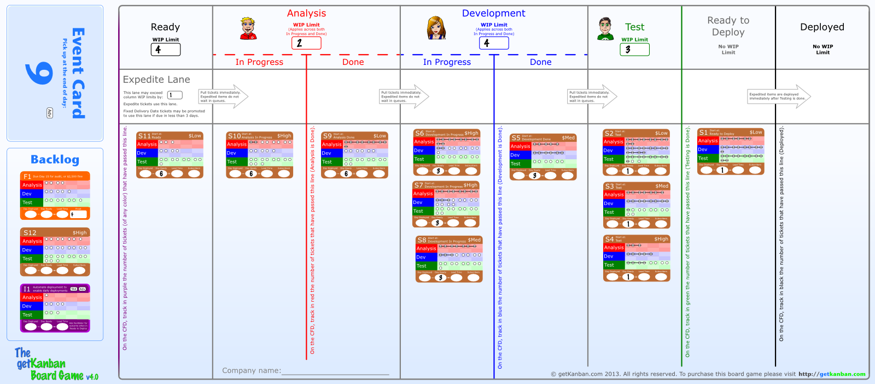
На доске: протягивайте карточки вправо
Билеты вытягиваются в колонку Очередь из Бэклога.
Карточки втягиваются в последующие статусы вправо, как только работа завершается на каждой предыдущей стадии.

Slide 22
На доске: ограничения WIP
Обратите внимание, что ограничения WIP для «Анализа» применимы как к In progress, так и Done.
То же самое верно и для «Разработки».
Для «Готово к поставке» и «Поставлено» нет ограничений на использование WIP.

Slide 23
На доске: Ускоренная полоса
Ускоренная полоса имеет собственный предел WIP = 1.
В Ускоренной полосе может быть не более 1 карточки в дополнение к карточкам на главной полосе.
Ускоренная полоса может использоваться только для определенных карточек. Прочтите инструкции на доске.

Slide 24
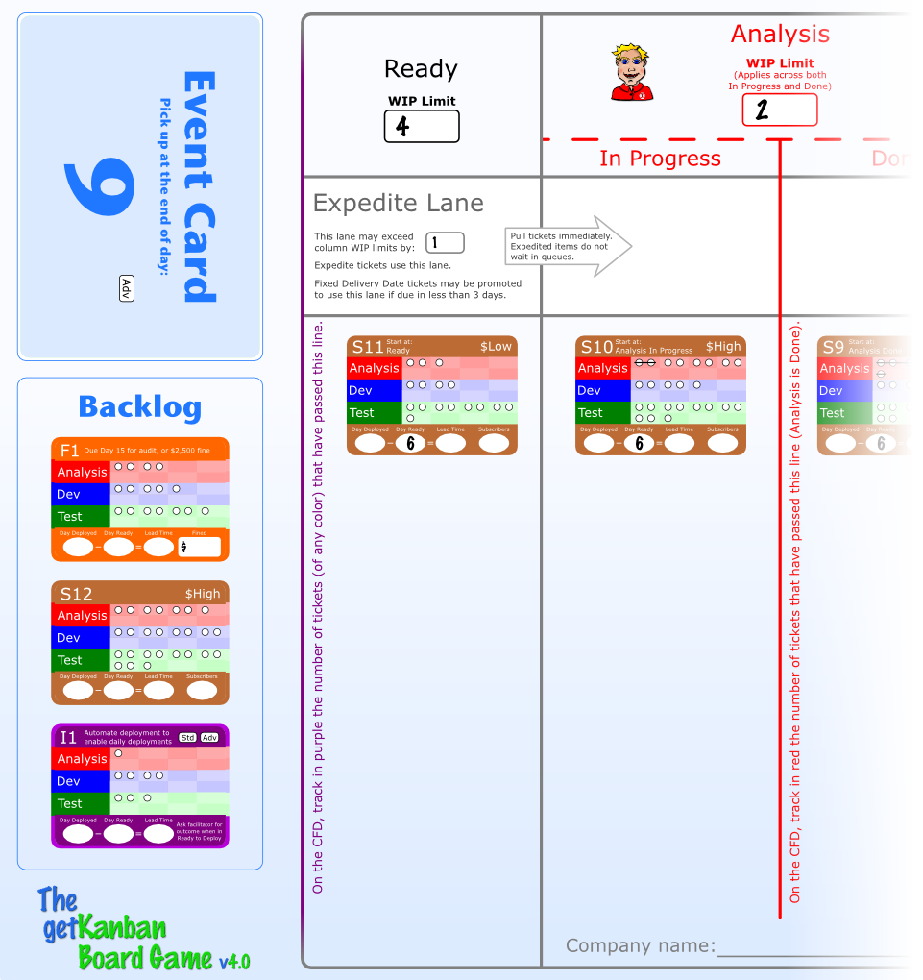
Инструкции по отслеживанию CFD
CFD Tracker: инструкции для цветных вертикальных линий на доске предназначены для вас.

Slide 25
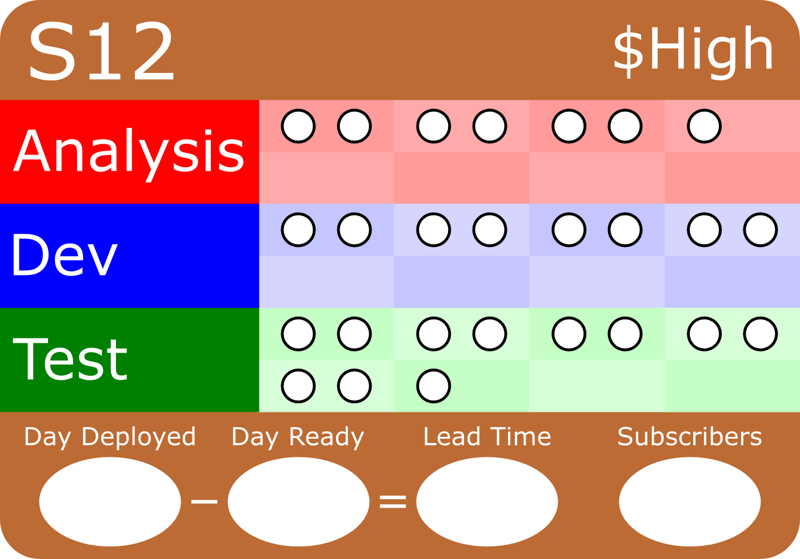
Каждая карточка имеет несколько белых точек, которые представляют собой работу, необходимую для выполнения элемента.
Точки расположены в трех специализациях, представляющих анализ, разработку и тестирование.

Slide 26
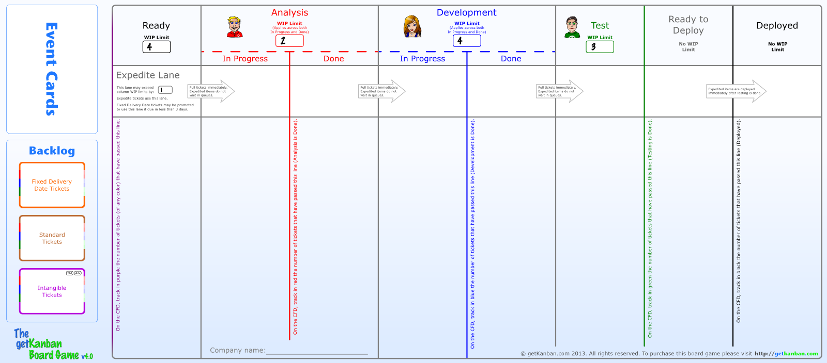
Три цветных раздела...
соответствуют разделам с тем же именем и цветом на доске.

Slide 27
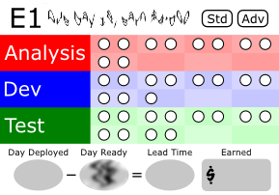
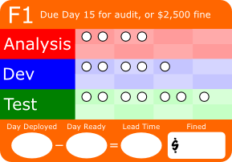
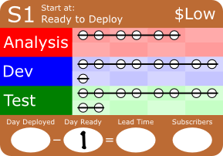
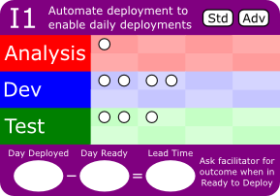
Классы обслуживания
Белые карточки представляют собой работу, которая очень срочна и, как ожидается, будет иметь большую ценность. Они получают класс обслуживания Ускоренные. У вас нет карточек на Ускоренную полосу в начале игры, но они будут представлены картами событий во время игры. Карточки этого класса используют Ускоренную полосу.
Оранжевые карточки имеют фиксированную дату поставки. То есть они должны быть поставлены во время или до даты, указанной на карточке, чтобы получить потенциальную стоимость (или избежать штрафа ). Фиксированные карточки на дату поставки могут использовать ускоренную полосу, если они должны быть поставлены менее чем за три дня.
Коричневые карточки представляют собой новые функции продукта. Они получают стандартный класс обслуживания. Внедрение стандартных карточек приводит к появлению новых подписчиков.
Фиолетовые билеты представляют собой работу, для которой результат не предполагает немедленной или прямой ценности для бизнеса. Они получают нематериальный класс обслуживания.

Slide 28
Маркетинг оценил рыночную стоимость каждой стандартной карточки как $ Высокий, $ Средний или $ Низкий. Ожидается, что карточки с $ Высокий привлекут больше абонентов.
Маркетинг уверен, что их оценки довольно точны в 80% случаев.
Фактический результат для каждой карточки предоставляется на обратной стороне карточки. Вам не разрешается просматривать обратную сторону карточки до ее поставки.

Slide 29
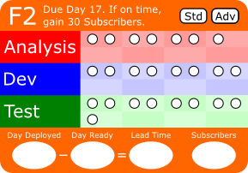
Карточки с фиксированной датой поставки
Новые правила требуют регулярного аудита безопасности данных клиентов.
Карточка F1 должна исправить недостаток дизайна, который может привести к отказу от аудита. Если мы не закончим эту карточку до конца 15-го дня, мы будем оштрафованы на 2500 долларов.
Отраслевая выставка
Ходят слухи, что у конкурирующего MeToo Inc будет новая функция, готовая к показу. Если у нас не будет этой функциональности во время, MeToo привлечет всех потенциальных подписчиков на выставке.
Если у нас есть F2, готовый к 17-му дню, к моменту проведения выставки мы можем рассчитывать на получение 30 новых подписчиков, а если нет, мы их не получим.

Slide 30
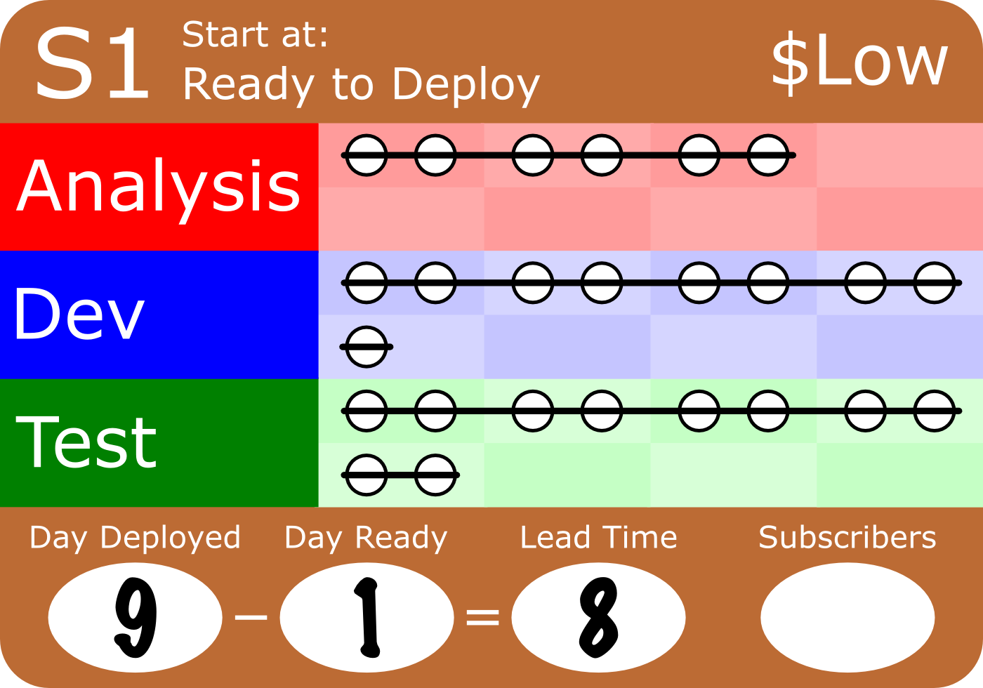
Мы будем использовать три крайних левых поля в нижней части каждой карточки для расчета времени выполнения.
Время выполнения - это время нахождения карточки на доске от колонки «Очередь» до колонки «Поставлено».
Для каждой карточки мы записываем день, когда она была взята в «Очередь», и день, когда он была Поставлена.
Затем мы можем рассчитать время выполнения: день Поставлено - день Очереди = время выполнения.

Slide 31
Мы играем в игру в симулированные дни с 9-го дня до 24-го дня.
Всякий раз, когда карточка втягивается в Очередь, мы записываем текущий день в поле «День очереди» в карточке.
Всякий раз, когда элемент поставляется, мы записываем текущий день в поле «День поставки» в карточке.
Затем мы можем рассчитать время выполнения, используя формулу, указанную в билете, как описано выше.

Slide 32
Команда разработки
1/2
Это ваша команда разработки.
У вас есть два аналитика, представленные двумя кубиками с большими красными цифрами.
У вас есть три разработчика и два тестировщика.

Slide 33
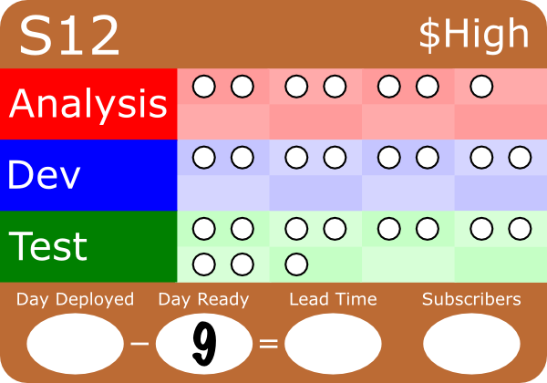
Your Team
Во время игры мы назначим кубики на карточки.
Когда все кубики назначены на карточки, мы бросаем кости.
Например, выпало красная цифра 3. Мы закрашиваем на карточке три точки в анализе.

Slide 34
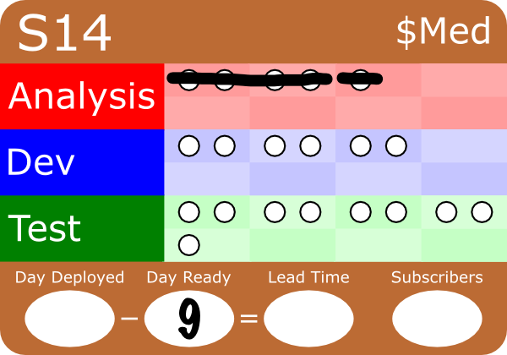
Кубики могут быть назначены для работы вне их специализации.
В этом случае аналитик был назначен для работы над карточкой в Разработке.
Таким образом, на кубике аналитика при его броске будет использоваться синее число.
Так как выпала цифра 1, на карточке в специализации «Разработка» будет вычеркнута 1 точка.

Slide 35
CFD: кумулятивная диаграмма потока
Прежде чем мы начнем играть, нам нужно понять, почему так расположены точки на CFD в конце 8-го дня (т. е. сейчас, в начале игры)

Slide 36
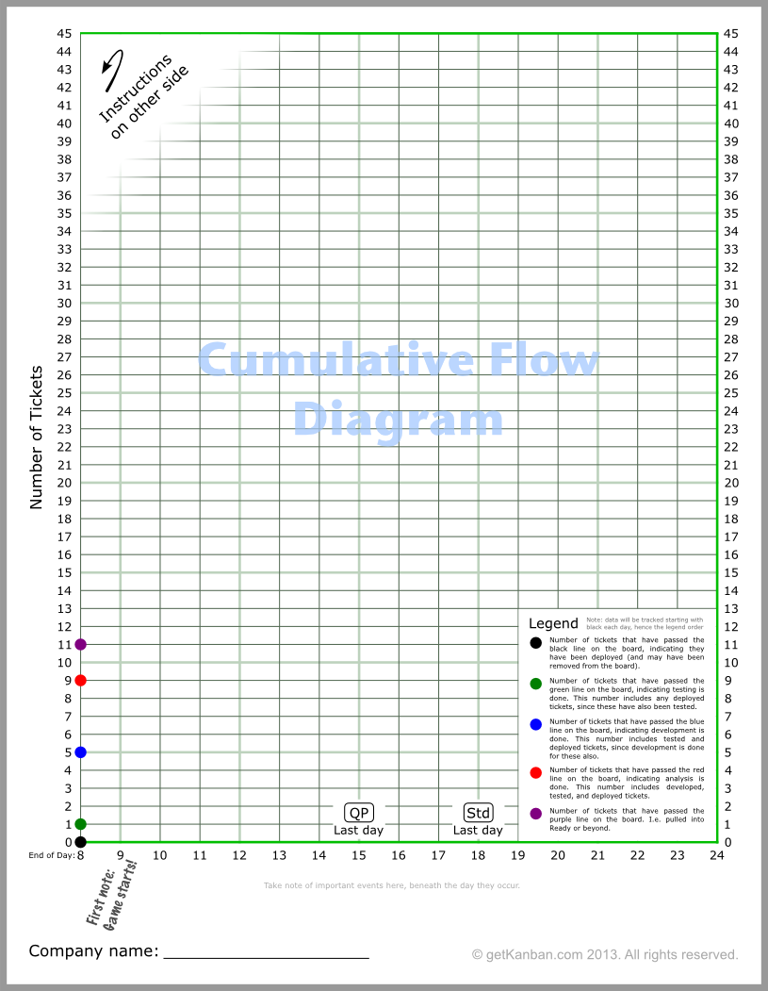
Понимаем состояние CFD на конец 8-го дня (т.е. сейчас, в начале игры)
Черная линия
0
Через черную линию прошло ноль карточек…
... и на CFD есть черная точка на отметке 0.
Это означает, что по состоянию на конец 8-го дня было поставлено 0 элементов (карточек).

Slide 37
Понимаем состояние CFD на конец 8-го дня (т.е. сейчас, в начале игры)
Черная линия
1
Зеленая линия
Между зеленой и черной линиями на доске одна карточка...
... поэтому мы отсчитываем вверх 1 клеточку от черной точки до зеленой точки на CFD.
1
Это означает, что по состоянию на конец 8-го дня по одному элементу (карточке) завершено тестирование, но элемент еще не поставлен.

Slide 38
Понимаем состояние CFD на конец 8-го дня (т.е. сейчас, в начале игры)
Синяя линия
4
Зеленая линия
Между синей и зеленой линиями на доске находятся четыре карточки...
4
... поэтому на CFD мы отсчитываем 4 клеточки от зеленой точки до голубой.
Это означает, что по состоянию на конец 8-го дня четыре элемента (карточки) завершили разработку, но еще не закончили тестирование.

Slide 39
Понимаем состояние CFD на конец 8-го дня (т.е. сейчас, в начале игры)
Синяя линия
4
Красная линия
4
Между красной и синей линиями на доске находятся четыре карточки...
... поэтому на CFD мы отсчитываем 4 клеточки от голубой точки до красной.
Это означает, что по состоянию на конец 8-го дня четыре элемента (карточки) завершили анализ, но еще не завершили разработку.

Slide 40
Понимаем состояние CFD на конец 8-го дня (т.е. сейчас, в начале игры)
Фиолетовая линия
2
Красная линия
2
Между фиолетовой и красной линиями на доске находятся две карточки...
... поэтому на CFD мы отсчитываем 2 клеточки от красной точки до фиолетовой.
Это означает, что по состоянию на конец 8-го дня два элемента были вытянуты на доску, но еще не закончили анализ.

Slide 41
То, что мы только что видели, - это подход, который мы будем использовать при отслеживании CFD.
Не беспокойтесь, если вы не совсем поняли это, мы продолжим отслеживать CFD вместе в конце 9-го дня.
Полные инструкции приведены на обратной стороне CFD.
Теперь мы рассмотрим CFD с несколько иной точки зрения.

Slide 42
Понимаем состояние CFD на конец 8-го дня (т.е. сейчас, в начале игры)
1
Обратите внимание, что значения данных, отслеживаемые на CFD, являются кумулятивными (накопительными).
Число, которое отслеживается зеленым цветом, это все карточки, которые прошли зеленую линию. Это число включает в себя те карточки, которые также прошли черную линию (которая на данный момент равна нулю).
Это кумулятивное значение – это то, что описано в зеленом тексте на доске рядом с зеленой линией.

Slide 43
Понимаем состояние CFD на конец 8-го дня (т.е. сейчас, в начале игры)
5
Число, которое отслеживается в синем, - это все карточки, которые прошли синюю линию. Это число включает те карточки, которые также прошли зеленые и черные линии.
Это кумулятивное значение – это то, что описано синим текстом на доске рядом с синей линией.

Slide 44
Понимаем состояние CFD на конец 8-го дня (т.е. сейчас, в начале игры)
9
Число, которое отслеживается красным цветом - это все карточки, которые прошли красную линию. Оно включает те карточки, которые также прошли голубые, зеленые и черные линии.

Slide 45
Понимаем состояние CFD на конец 8-го дня (т.е. сейчас, в начале игры)
11
Число, которое отслеживается в фиолетовом, это все карточки, которые прошли фиолетовую линию, то есть все билеты, которые были вытащены из бэклога на доске. Это число включает те карточки, которые также прошли красную, синюю, зеленую и черную линии.

Slide 46
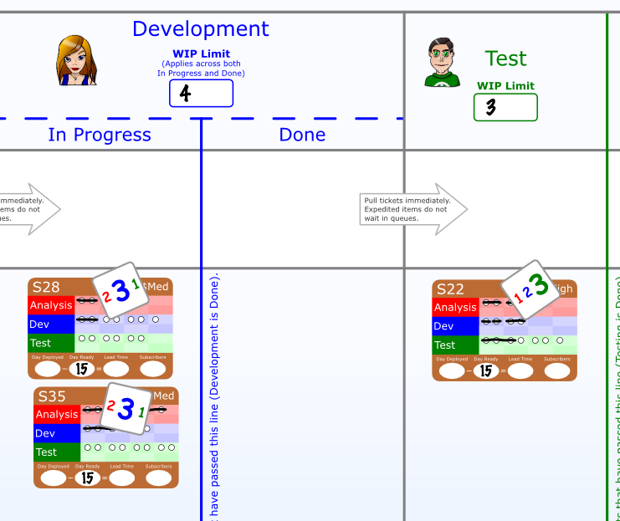
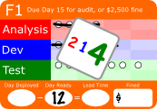
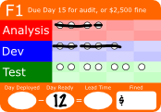
Игровой процесс: вытягивание карточек
Мы не собираемся подробно описывать игровой процесс за исключением одного пункта, который не рассматривается во вводный день 9:
Карточки вытягиваются из очередей вверху по течению назначением кубика для того, что чтобы протащить их вниз по течению для последующей работы.

Slide 47
День 9
Сейчас мы отыграем 9-й день.
Вы пройдете через все решения, включая назначение кубиков и броски кубиков, вместе с нами
После 9-го дня вы поймете, как играть, и дальше продолжите самостоятельно.

Slide 48
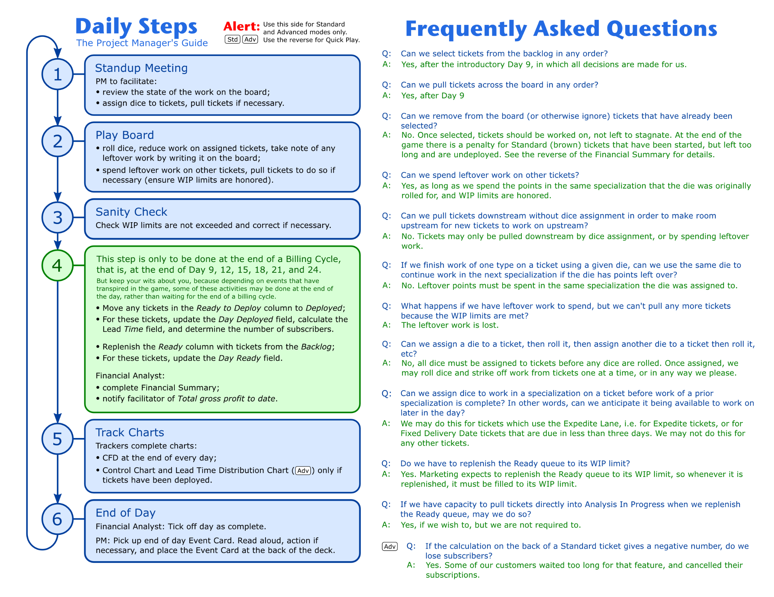
Руководство по ежедневным шагам
Мы будем следовать шагам в руководстве «Действующие шаги».
Менеджеры проекта: убедитесь, что вы используете правильную сторону руководства «Ежедневные шаги» для режима Std / Adv (не QP)

Slide 49
1. Стэндап

Slide 50
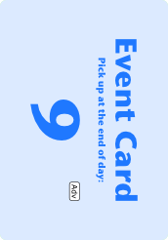
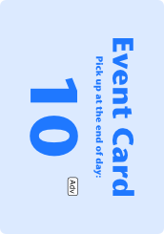
Шаг 1: Стэндап
Назначьте один зеленый кубик на карточку S2, потому что по ней осталось очень мало работы, и мы сможем ее закончить сегодня.
Назначьте второй зеленый кубик на карточку S4, потому что по нему также мало работы, и маркетинг оценил его стоимость как $ Высокий.
Назначьте по одному синему кубику каждой из карточек в процессе разработки: S6, S7 и S8.
Назначьте обе красные кости на S10. Пока мы не можем вытащить S11, потому что наш лимит на работу по анализу (WIP лимит) равен 2, и в анализе уже есть две карточки.

Slide 51
Шаг 2: Доска

Slide 52
Шаг 2: Доска
Бросьте кубики, как показано выше. Расположите свои кубики точно так же.
Зеленый кубик, присвоенный карточке S2, показал 4, зеленый кубик, назначенный на S4, показал 5.
Синий кубик, назначенный на S6, показал 3, синий кубик, назначенный S7, показал 3, а синий кубик, назначенный на S8, показал 6.
Красные кубики, назначенные на S10, показали 3 и 5.

Slide 53
Шаг 2: Доска
2
Мы начинаем с зеленого кубика, назначенного на S2, который показал 4.
Удалите две оставшиеся точки тестовой работы с S2.
Обратите внимание на две оставшиеся единицы работы, написав «2» на доске в нижней части столбца «Тестирование».
Переместите карточку S2 в столбец «Готов к поставке».
Уберите отработанный кубик с доски.

Slide 54
Шаг 2: Доска
2
,1
Теперь мы проделаем работу второго зеленого кубика, назначенного на S4, который показал 5.
Зачеркните четыре оставшиеся точки тестовой работы с S4.
Обратите внимание на одну неиспользованную единицу работы, написав «1» в нижней части доски столбца «Тестирование».
Переместите билет S4 в столбец «Готово к поставке».
Уберите отработавший кубик с доски.

Slide 55
Шаг 2: Доска
1
2
,1
Теперь мы проделаем работу синих кубиков, назначенных на карточки в Development.
Зачеркните три точки разработки в S6 и уберите отработавший кубик с доски.
Зачеркните три точки разработки в S7 и уберите отработавший кубик с доски.
Зачеркните 5 оставшихся точек из S8 и переместите S8 в «Готово».
Уберите отработавший кубик с доски и запишите оставшуюся единицу работы.

Slide 56
Шаг 2: Доска
2
1
2
,1
Теперь мы проведем работу красных кубиков, назначенных на билет S10 в Анализе.
У нас есть восемь очков. Удалите оставшиеся шесть точек аналитической работы с S10 и переместите S10 в Анализ Готово.
Запишите оставшиеся 2 единицы работы и удалите отыгравшие кубики с доски.

Slide 57
Шаг 2: Доска
2
1
2
,1
Теперь мы вернемся к тестированию и проведем оставшуюся работу.
У нас есть (2 + 1 = 3) три очка, которые нужно потратить на тестирование. Вытяните S5 из разработки в Тестирование и зачеркните три точки тестовой работы.
Сотрите остаток работ по тестированию внизу доски.

Slide 58
Шаг 2: Доска
2
1
2
,1
Теперь мы проведем оставшуюся работу по разработке.
Мы вытащим карточку из Аналитики Готово прежде чем начнем работу с карточками в Разработке. Это даст нам возможность вытащить еще одну карточку из «Очереди» в «Аналитику В работе» и провести оставшуюся работу по аналитике.
S9 и S10 имеют одинаковую работу и они имеют одинаковый возраст, но S10 оценивается как более доходная фича, поэтому вытащите S10 в Разработку в работе и удалите одну точку из нее.
Сотрите остаток работ по Разработке в нижней части доски.

Slide 59
Шаг 2: Доска
2
1
2
,1
Теперь мы проведем оставшуюся работу по Аналитике.
Вытяните S11 из Очереди в Аналитику в работе, удалите из нее две точки и завершите работу с доской.
Сотрите все вспомогательные пометки с доски.
Убедитесь, что ваша доска выглядит точно так же, как эта.

Slide 60
Шаг 3: Проверка

Slide 61
Шаг 3: Проверка
В Тестировании две карточки, ограничение по WIP равно трем.
В Разработке четыре карточки. Ограничение по WIP равно четырем.
В Аналитике две карточки, ограничение по WIP равно двум.
В Очереди нет карточке. Ограничение по WIP равно четырем.

Slide 62
Шаг 4: Окончание платежного цикла
Мы собираемся перейти к шагу 4 в «Руководстве по ежедневным шагам».
Важно: мы делаем шаг 4 только в конце платежного цикла, то есть в конце каждого третьего дня.
В конце платежного цикла происходят три важных события:
Мы поставляем в бой наш софт с любыми завершенного фичами;
Мы встречаемся с Менеджером по маркетингу, чтобы выбрать следующие карточки для наполнения Очереди;
Мы получаем оплату от клиентов и рассчитываем наши финансовые показатели.
Важно: мы поставляем фичи и пополняем очередь только в конце платежного цикла, а не в конце обычного дня.

Slide 63
Шаг 4: Окончание платежного цикла

Slide 64
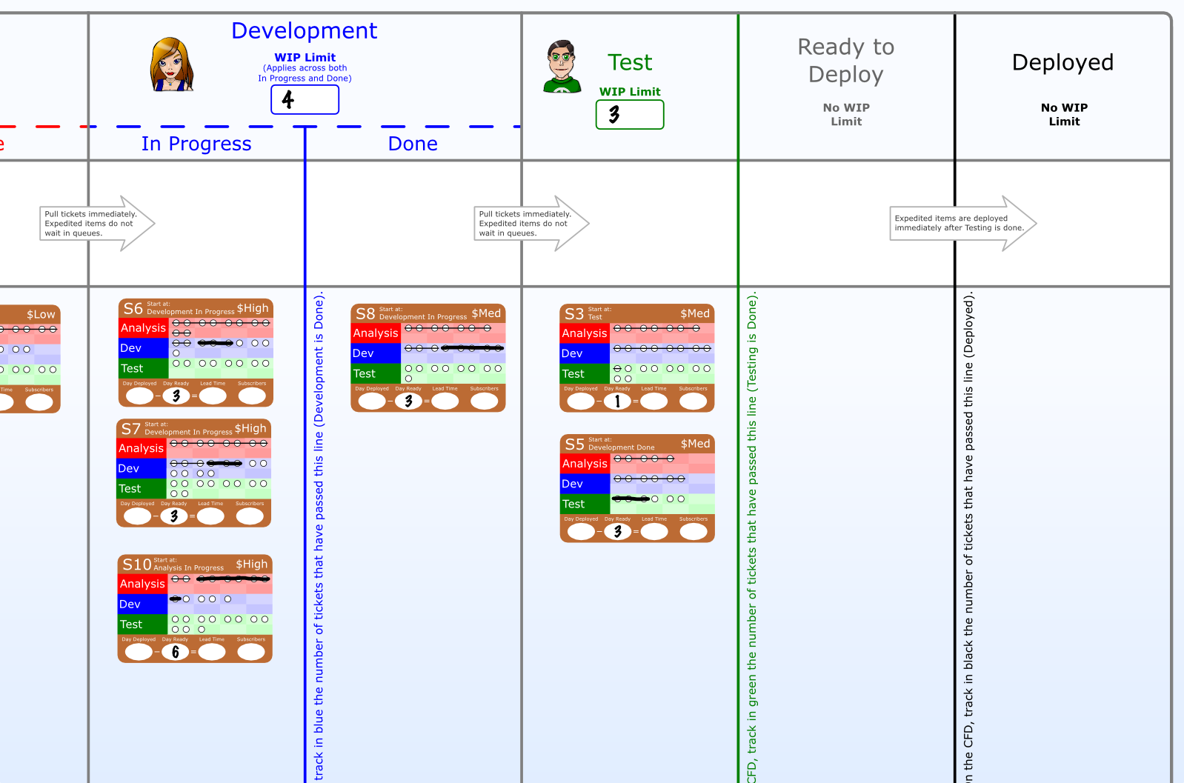
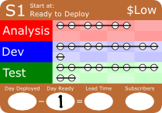
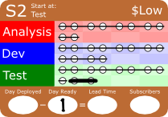
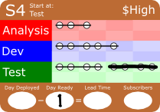
Шаг 4: Окончание платежного цикла
Сейчас конец 9-го дня и, следовательно, конец трехдневного цикла выставления счетов, поэтому мы сделаем шаг 4.
Поставьте готовые карточки. Переместите S1, S2 и S4 из Готово к поставке в Поставлено.

Slide 65
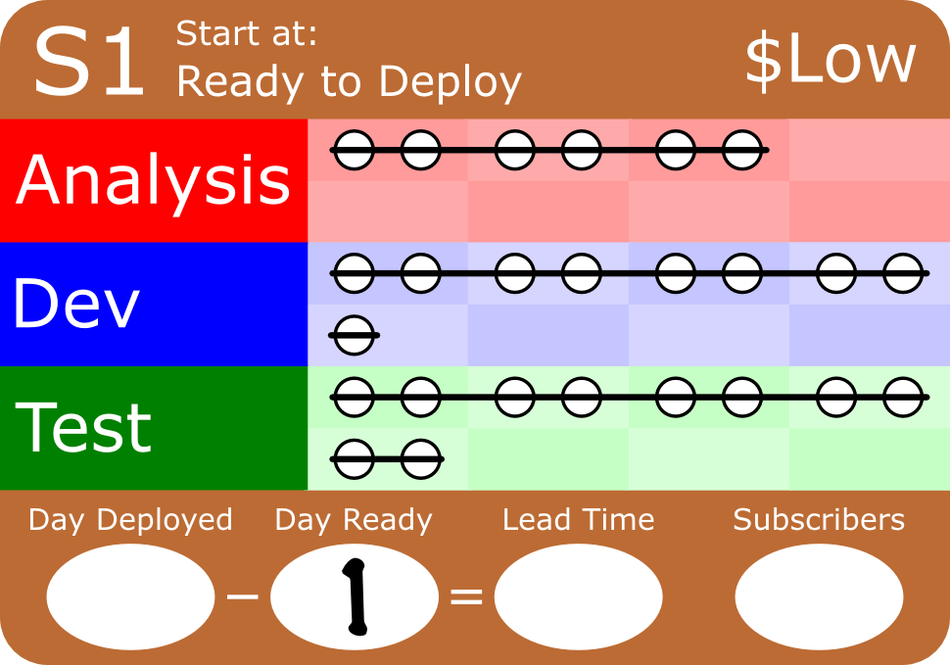
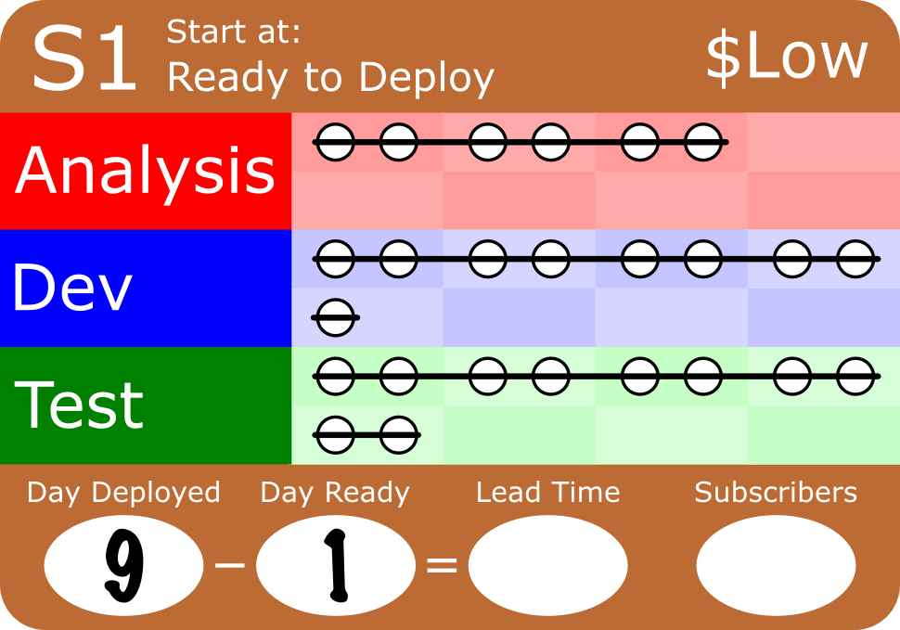
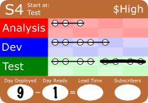
Шаг 4: Окончание платежного цикла
Для каждой поставленной карточки обновите поле «Дата поставки» с текущим днем, который равен 9.

Slide 66
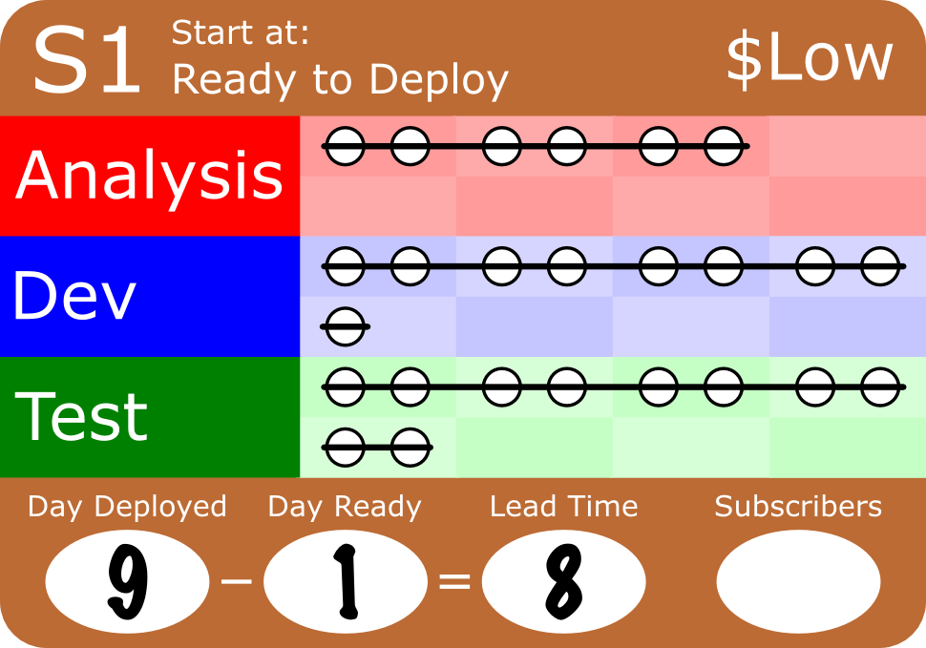
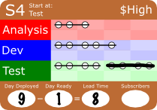
Шаг 4: Окончание платежного цикла
Для каждой поставленной карточки рассчитывайте время выполнения, используя формулу на передней стороне билета (День поставки – День очереди = Время выполнения) и обновите поле Время выполнения.
День очереди для каждого из поставленных билетов - 1, время выполнения - 9 - 1 = 8 дней.

Slide 67
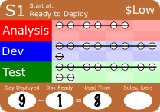
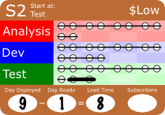
Шаг 4: Окончание платежного цикла
Поверните каждый из поставленных элементов и используйте формулу на обратной стороне, чтобы рассчитать, сколько подписчиков было получено.

Slide 68
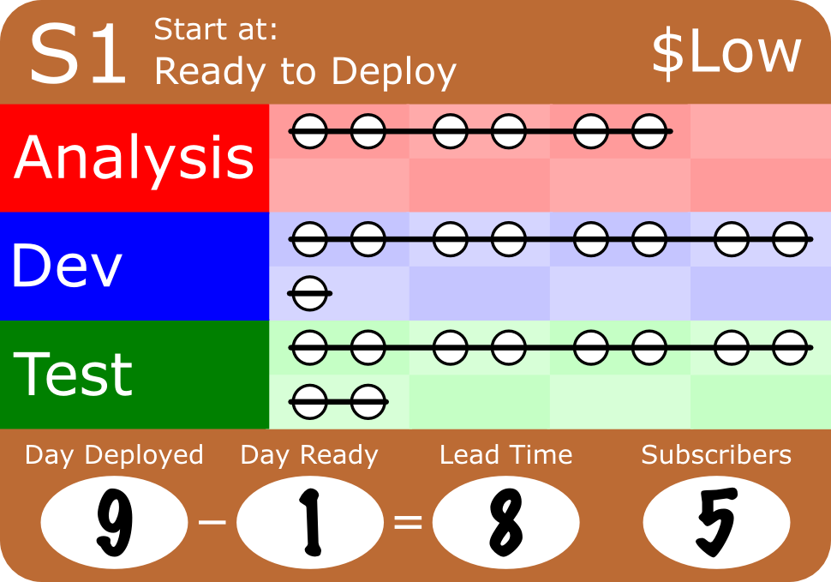
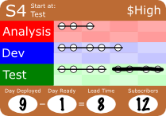
Шаг 4: Окончание платежного цикла
S1 получил 21 - (2 x 8) = 5
S2 получил 22 - (2 x 8) = 6
S4 получил 28 - (2 x 8) = 12
Обновите поле Подписчики на передней стороне каждой карточки с количеством полученных подписчиков.

Slide 69
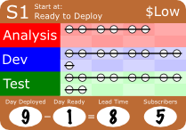
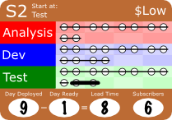
Шаг 4: Окончание платежного цикла
S1 получил 21 - (2 x 8) = 5
S2 получил 22 - (2 x 8) = 6
S4 получил 28 - (2 x 8) = 12
Обновите поле Подписчики на передней стороне каждой карточки с количеством полученных подписчиков.

Slide 70
Шаг 4: Окончание платежного цикла
Убедитесь, что ваши карточки S1, S2 и S4 обновлены, как показано.

Slide 71
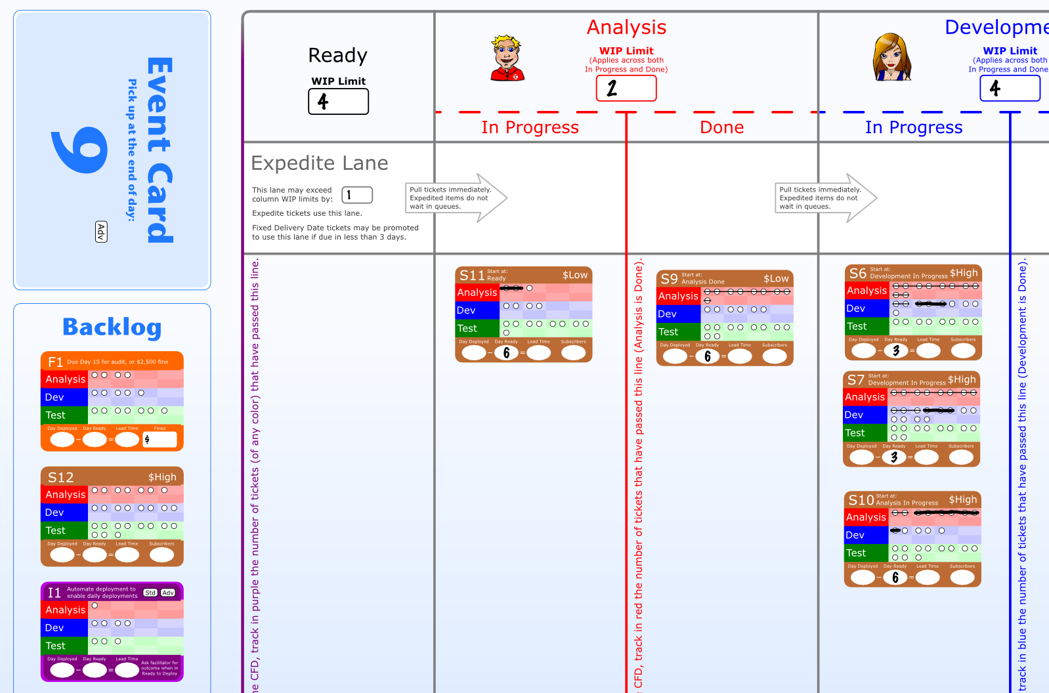
Шаг 4: Окончание платежного цикла
Затем пополните Очередь.
Вытяните следующие билеты из Бэклога в столбец Очередь: F1, S12, S13 и S14.

Slide 72
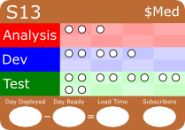
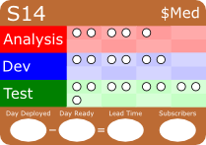
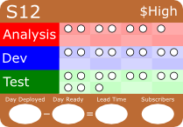
Шаг 4: Окончание платежного цикла
Для каждого из этих элементов обновите поле День очереди с текущим днем, который равен 9.

Slide 73
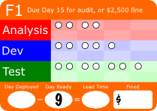
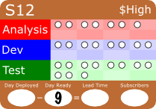
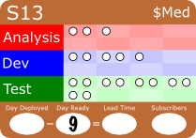
Шаг 4: Окончание платежного цикла
Для каждого из этих элементов обновите поле День очереди с текущим днем, который равен 9.

Slide 74
Шаг 4: Окончание платежного цикла
Добавление подписчиков из элементов, поставленных в платежном цикле
5
+
6
+
12
–––
23
Запишите это число в ячейке 9A и заполните столбец, следуя инструкциям

Slide 75
Шаг 5: Построение графиков

Slide 76
Строим CFD в конце 9-го дня
Black line
3
Три карточки прошли черную линию и были поставлены в День 9.
Отсчитайте 3 клетки от значения черной точки на CFD со вчерашнего дня.
Отметьте черную точку на значении 3 для 9 дня.
3
Соедините черные точки черной линией.
По черной линии на CFD мы видим, что ноль карточек было поставлено в конце 8-го дня и три карточки были поставлены в конце 9-го дня.

Slide 77
Строим CFD в конце 9-го дня
Black line
0
Green line
Между зеленой и черной линиями на доске нет карточек...
поэтому мы отсчитываем ноль клеток от черной точки на CFD на сегодня.
0
Отметьте зеленую точку в 3 в конце 9-го дня и соедините зеленые точки зеленой линией.
Из графика CFD мы видим, что вчера была одна карточка в Готово к поставке и что очередь была очищена сегодня.

Slide 78
Строим CFD в конце 9-го дня
Blue line
3
Green line
Есть три карточки между синей линией и зеленой линией на доске...
3
...поэтому мы подсчитываем 3 клетки из зеленой точки и строим синюю точку на CFD.
Присоединитесь к синим точкам с синей линией.
Из CFD мы можем увидеть, что в течение 9 дня одна карточка завершила разработку. Мы также видим, что в конце 9-го дня три карточки завершили разработку, но еще не завершили тестирование, и что шесть карточке в итоге завершили разработку.

Slide 79
Строим CFD в конце 9-го дня
Blue line
4
Red line
4
Есть четыре карточки между красной и синей линиями на доске ...
...поэтому мы отсчитываем 4 клетки от синей точки и отмечаем красную точку на CFD.
Соедините красные точки красной линией.
Из CFD мы можем увидеть, что десять карточек в итоге завершили анализ по состоянию на конец 9-го дня.

Slide 80
Строим CFD в конце 9-го дня
Purple line
5
Red line
5
Есть пять карточек между фиолетовой и красной линиями на доске ...
...поэтому мы отсчитываем 5 клеток от красной точки до точки на CFD.
Соедините фиолетовые точки фиолетовой линией.
Из CFD мы можем увидеть, что пятнадцать карточек были вытянуты на доску по состоянию на конец 9-го дня.

Slide 81
Полные инструкции приведены на обратной стороне CFD.
Но не стесняйтесь спрашивать.

Slide 82
Построение контрольной диаграммы в конце 9-го дня
Время выполнения каждой поставленной карточки отмечается по оси Y контрольной диаграммы. Для каждой карточки своя вертикальная линия.
Используйте фломастер того же цвета, что и билет.
Время выполнения первой поставленной карточки S1 равно 8, поэтому мы отмечаем 8 клеток на первой вертикальной линии.

Slide 83
Построение контрольной диаграммы в конце 9-го дня
Время выполнения второй поставленной карточки S2 также равно 8, поэтому мы отмечаем 8 клеток на второй вертикальной линии.
Время выполнения третьей поставленной карточки S4 также равно 8, поэтому мы отмечаем 8 клеток на третьей вертикальной линии.

Slide 84
Построение контрольной диаграммы в конце 9-го дня
Запишите день поставки (9) внизу диаграммы под точками данных.

Slide 85
Полные инструкции приведены на обратной стороне контрольной диаграммы.

Slide 86
Построение графика распределения времени выполнения в конце 9-го дня
На этой диаграмме вертикальные линии различны, они представляют собой Lead Times (время производства), а не карточки. Для каждой развернутой карточки добавьте галочку в таблицу времени выполнения на диаграмме.
Используйте фломастер того же цвета, что и билет.
Время выполнения первой поставленной карточки S1 равно 8, поэтому установите первую галочку в 8 на диаграмме.

Slide 87
Построение графика распределения времени выполнения в конце 9-го дня
Время выполнения для S2 также равно 8, поэтому поставьте вторую галочку в 8 на диаграмме.
Время выполнения для S4 также равно 8, поэтому поставьте третью галочку в 8 на диаграмме.

Slide 88
Полные инструкции приведены на обратной стороне графика распределения времени выполнения.

Slide 89
Шаг 5: Конец дня

Slide 90
Финансовый аналитик: отметьте день 9 как завершенный в финансовой сводке
PM: Возьмите карточку событий за 9 день и прочитайте вслух.

Slide 91
Не забудьте ознакомиться с FAQ на том же листе, что и руководство по ежедневным шагам, если у вас будут вопросы во время игры.

Slide 92
Дополнительно: Бонус
Первая финишировавшая команда получит денежный приз в размере $ 4000.
Игра заканчивается, когда завершится День 24, включая все графики и Финансовую сводку.

Slide 93
Конец игры
Начинаем разбор полетов

Slide 94
Победители
Победители
Поздравляем победителя (но сначала проверьте свои финансовые показатели!)
Просмотрите на табло результатов:
есть ли очевидный момент, когда команда победителей вырвалась вперед?
говорят ли нам результаты еще о чем-нибудь?
просмотрите финансовую сводку. Сколько подписчиков получила каждая команда? Когда они их получили?
Команда-победитель:
какие стратегии, тактика или события, по вашему мнению, способствовали вашей победе?
как бы вы поступили иначе, если бы вы сыграли заново?
Другие команды:
какие факторы способствовали вашему проигрышу?
как бы вы поступили иначе, если бы вы сыграли заново?
WIP лимиты
Время производства
Команда
Работа
Блокер
Пополнения очереди
Правила Николая
Карточки с фикс. датой
Ускоренные карточки
Нематериальн. карточки
Дефект
Договор. об ур-не серв.
Графики
Бонус

Slide 95
Победители
WIP Лимиты
Выпадало ли у вас в течение игры больше очков на кубиках, чем вам нужно было на карточках? Какие были ощущения и как вы реагировали на это?
Какие изменения в WIP лимитах вы сделали и почему? Как вы определили, какие ограничения установить?
Чувствовали ли вы напряжение между сокращением WIP лимитов и максимальным использованием ресурсов разработчиков? Если так, то:
вы обсуждали это?
измените ли вы WIP лимиты, если вы будете играть снова? Если да, то как?
WIP лимиты
Время производства
Команда
Работа
Блокер
Пополнения очереди
Правила Николая
Карточки с фикс. датой
Ускоренные карточки
Нематериальн. карточки
Дефект
Договор. об ур-не серв.
Графики
Бонус

Slide 96
Победители
Время производства
Является ли связь между временем выполнения и количеством подписчиков реальной (как описано в формуле на обороте стандартных карточек)?
Какими могут быть издержки, вызванные более продолжительным сроком производства, который в результате мог бы сократить количество полученных подписчиков?
WIP лимиты
Время производства
Команда
Работа
Блокер
Пополнения очереди
Правила Николая
Карточки с фикс. датой
Ускоренные карточки
Нематериальн. карточки
Дефект
Договор. об ур-не серв.
Графики
Бонус

Slide 97
Победители
Команда
Что вы обсуждали на своих ежедневных встречах?
Как вы принимали решения, проводили ли вы количественные, объективные оценки? Если да, какие данные вы использовали?
Кто принимал участие в анализе и принятии решений: один человек или вся команда? Насколько хорошо это работало?
WIP лимиты
Время производства
Команда
Работа
Блокер
Пополнения очереди
Правила Николая
Карточки с фикс. датой
Ускоренные карточки
Нематериальн. карточки
Дефект
Договор. об ур-не серв.
Графики
Бонус

Slide 98
Победители
Работа
Анализировали ли вы карточки в бэклоге, чтобы выбрать, какие вытащить? Анализировали ли вы карточки на доске, чтобы определить их приоритеты в столбцах? Если так
какие факторы вы принимали во внимание при выборе и определении приоритетности карточек?
Менялись ли ваши критерии выбора по мере продвижения игры?
Были ли некоторые дни более важными, чем другие для завершения работы?
Были ли некоторые платежные циклы более важными, чем другие?
WIP лимиты
Время производства
Команда
Работа
Блокер
Пополнения очереди
Правила Николая
Карточки с фикс. датой
Ускоренные карточки
Нематериальн. карточки
Дефект
Договор. об ур-не серв.
Графики
Бонус

Slide 99
Победители
Блокер
Сколько времени понадобилось командам для решения блокера? Сильно ли отличается время решения блокера между командами?
Что могло вызвать изменчивость в доступности Петра? (Розовый кубик обозначал работа Пети)
Может ли эта изменчивость быть для нас проблемой? Почему или почему нет?
Какое влияние эта изменчивость могла оказать на нас, если бы мы часто зависели от Петра?
Это происходит в реальной жизни?
WIP лимиты
Время производства
Команда
Работа
Блокер
Пополнения очереди
Правила Николая
Карточки с фикс. датой
Ускоренные карточки
Нематериальн. карточки
Дефект
Договор. об ур-не серв.
Графики
Бонус

Slide 100
Победители
Пополнение очереди
Что помогло Маргарите согласиться ежедневно пополнять Очередь?
Какие выгоды вы получили от ежедневного пополнения?
WIP лимиты
Время производства
Команда
Работа
Блокер
Пополнения очереди
Правила Николая
Карточки с фикс. датой
Ускоренные карточки
Нематериальн. карточки
Дефект
Договор. об ур-не серв.
Графики
Бонус

Slide 101
Победители
Правила Николая
Что вы наблюдали, когда пришел Николай? Когда он ушел?
В чем причина этого эффекта?
Какова была реакция Николая на проблему? Как вы думаете, его решение сработало бы? Было ли оно устойчивым?
Какое влияние может оказать решение Николая на тестировщиков?
Почему проблема проявилась так быстро? Являются ли последствия политических решений всегда столь очевидными? Почему или почему нет?
Может ли это быть реальным сценарием?
Почему Николай установил такую политику? Какими могут быть его мотивы?
Как бы мог У. Эдвардс Деминг рассмотреть ситуацию и какой совет он мог бы дать?
Приняла ли Алиса правильные решения? Почему или почему нет?
Что вы сделали, чтобы сократить отставание тестирования? Вы заметили, как помехи влияют на верх течения? Если да, то почему это произошло?
Какое влияние оказал дополнительный тестировщик на пропускную способность?
WIP лимиты
Время производства
Команда
Работа
Блокер
Пополнения очереди
Правила Николая
Карточки с фикс. датой
Ускоренные карточки
Нематериальн. карточки
Дефект
Договор. об ур-не серв.
Графики
Бонус

Slide 102
Победители
Карточки с фиксированной датой поставки
Когда вы начали работу с карточками с фиксированной доставкой поставки и когда вы их выполнили? Были ли это разумные решения?
Кто-нибудь закончил F1 раньше? Если да, вызывала ли ранняя поставка альтернативные издержки, и можете ли вы количественно оценить их примерно?
Кто-нибудь поставил F2 раньше?
WIP лимиты
Время производства
Команда
Работа
Блокер
Пополнения очереди
Правила Николая
Карточки с фикс. датой
Ускоренные карточки
Нематериальн. карточки
Дефект
Договор. об ур-не серв.
Графики
Бонус

Slide 103
Победители
Ускоренные карточки
Вы решили делать E1? Вы выиграли на нем? Почему вы приняли это решение?
Какое влияние работа по E1 оказала на другие работы?
Был ли F2 уже на ускоренной полосе, когда прибыл Е1? Что вы сделали с этим? Каковы были последствия вашего решения? Какие были альтернативы?
Вы решили делать E2? E3? Почему вы приняли эти решения? Были ли они отражением дистанцирования власти в вашей организации?
Какая была политика принятия билетов в ускоренную полосу? Достаточно ли этого? Если нет, почему? Что может быть примером лучшей политики?
WIP лимиты
Время производства
Команда
Работа
Блокер
Пополнения очереди
Правила Николая
Карточки с фикс. датой
Ускоренные карточки
Нематериальн. карточки
Дефект
Договор. об ур-не серв.
Графики
Бонус

Slide 104
Победители
Нематериальные карточки
Вы работали с нематериальными карточками?
Как вы принимали эти решения?
Как вы определили приоритеты нематериальных карточек по отношению к другим работам и почему?
Если вы поставили нематериальные карточки, какое влияние они оказали?
WIP лимиты
Время производства
Команда
Работа
Блокер
Пополнения очереди
Правила Николая
Карточки с фикс. датой
Ускоренные карточки
Нематериальн. карточки
Дефект
Договор. об ур-не серв.
Графики
Бонус

Slide 105
Победители
Дефект
Какое влияние оказал этот дефект?
Какой приоритет вы отдали исправлению дефекта и почему? Это было хорошее решение? Если нет, то почему?
Каковы преимущества и недостатки подхода, используемого для устранения дефектов? Каковы альтернативные подходы?
WIP лимиты
Время производства
Команда
Работа
Блокер
Пополнения очереди
Правила Николая
Карточки с фикс. датой
Ускоренные карточки
Нематериальн. карточки
Дефект
Договор. об ур-не серв.
Графики
Бонус

Slide 106
Победители
Договоренности об уровне сервиса (SLA)
Какие SLA вы выбрали бы для карточек на стандартный класс? Каким будет разумное время целевого цикла для SLA с доверием 95%?
Какие SLA вы выбрали бы для класса фиксированной даты поставки?
Какая информация информирует вас о выборе SLA?
WIP лимиты
Время производства
Команда
Работа
Блокер
Пополнения очереди
Правила Николая
Карточки с фикс. датой
Ускоренные карточки
Нематериальн. карточки
Дефект
Договор. об ур-не серв.
Графики
Бонус

Slide 107
Победители
Графики
О чем говорят ваши графики? Можете ли вы увидеть влияние событий, которые произошли?
Что представляют собой «лестницы» на CFD и почему они уходят?
В какой-то момент изменилась пропускная способность, и если да, то почему, по-вашему, это так?
Вы видите связь между WIP и временем производства?
Можете ли вы увидеть влияние политики Николая, и сколько времени потребовалось для восстановления?
Сравните диаграммы наиболее прибыльных и наименее прибыльных команд. Вы могли бы определить по графикам, какая команда выиграла, и если да, то как?
Видите ли вы сходства и различия между разными графиками?
Какие команды продемонстрировали наибольшую изменчиваость, какие наименьшую, и каковы были факторы этого?
Отразилась ли изменчивость на работе? Если да, то на ком?
WIP лимиты
Время производства
Команда
Работа
Блокер
Пополнения очереди
Правила Николая
Карточки с фикс. датой
Ускоренные карточки
Нематериальн. карточки
Дефект
Договор. об ур-не серв.
Графики
Бонус

Slide 108
Победители
Бонус
Если вы играете с бонусом, ваша команда решила быстро сыграть и побороться за бонус или нет? Ваш выбор окупился?
WIP лимиты
Время производства
Команда
Работа
Блокер
Пополнения очереди
Правила Николая
Карточки с фикс. датой
Ускоренные карточки
Нематериальн. карточки
Дефект
Договор. об ур-не серв.
Графики
Бонус

